Slide 1
Indicazioni per le votazioni
degli OOCC
Istruzioni per i genitori
Andare su GOOGLE ed accedere con l’account del proprio figlio nome.cognome@icsagostino.eu
Ed inserire la password. Se l’avete smarrita, chiedetela al team dell’innovazione con congruo anticipo rispetto al tempo della votazione.
Entrare nella mail e in corrispondenza del lucchetto scrivere il seguente indirizzo: nuvola.madisoft.it

Slide 2
Entrare nel registro elettronico del proprio figlio con le relative credenziali.
Andare nel menù “documenti/eventi per classe” dove si troverà una “comunicazione alla famiglia”: all’interno della comunicazione nella descrizione saranno inseriti i 3 link per la votazione:
modulo per per la registrazione della presenza alla votazione (va a sostituire il foglio cartaceo che veniva firmato al momento del voto per attestare l'avvenuta votazione)
modulo per la votazione del padre
modulo per la votazione della madre
Questi due moduli sono impostati per conservare l’anonimato della votazione (non viene chiesto il nome e non vengono raccolti gli indirizzi mail) e non viene permesso di votare più di una volta con lo stesso account.

Slide 3
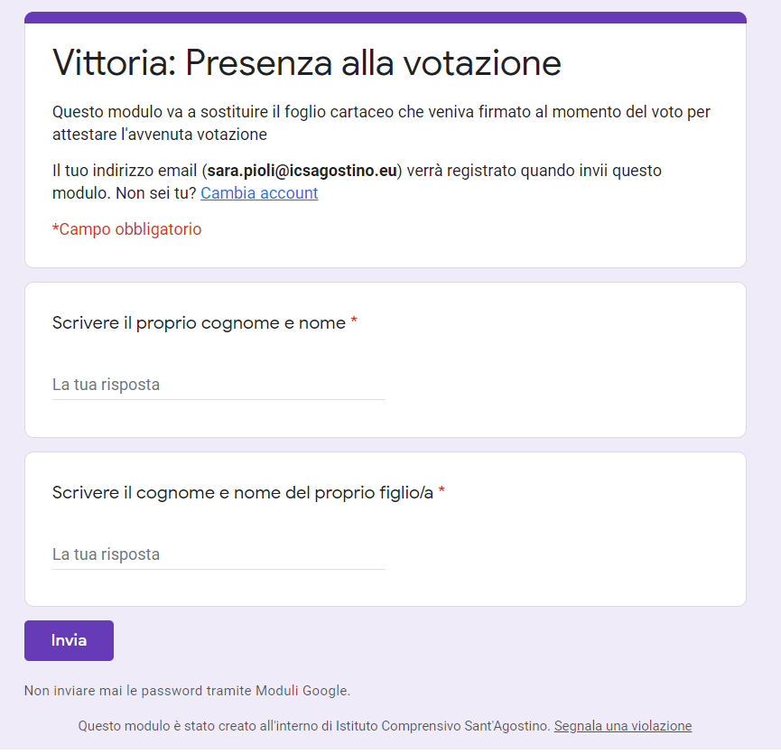
Compilare questi campi

Slide 4
NON si può per nessun motivo cedere il link della votazione a terze persone, pena la NULLITÀ di tutta la votazione.
Ogni genitore dovrà accedere ai link con l’account scolastico del proprio/a figlio/a per poter procedere alla votazione.
Se si hanno più figli nello stesso plesso o istituto, si potrà effettuare una votazione per ogni account.

Slide 5
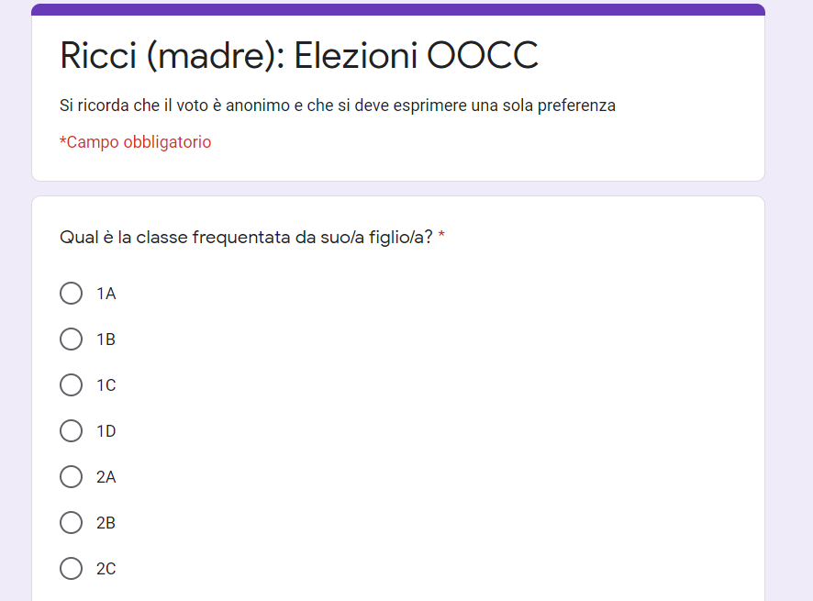
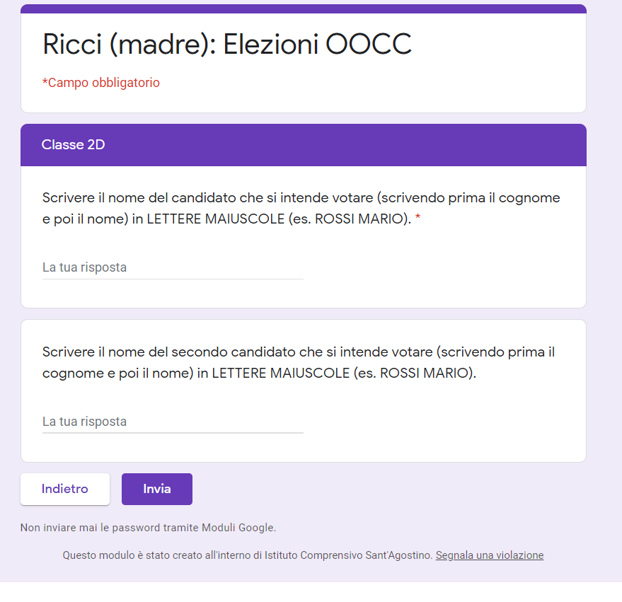
Nel modulo per la votazione verrà richiesto di indicare la classe frequentata dal proprio figlio e il nome del candidato che si intende votare (scrivendo prima il cognome e poi il nome) in LETTERE MAIUSCOLE (es. ROSSI MARIO).
Si ricorda che per la Scuola Secondaria di I grado si possono indicare 2 preferenze, per gli altri ordini di scuola si indica una sola preferenza.
Dopo aver compilato tutte le parti cliccare su INVIA.

Slide 6
IN CASO DI DIFFICOLTÀ MANDARE MAIL AL TEAM INNOVAZIONE (team.innovazione@icsagostino.eu), INDICANDO IL PROPRIO NOME E RECAPITO TELEFONICO IN MODO DA INTERVENIRE NEI TEMPI STABILITI PER LA VOTAZIONE.

Slide 7
Istruzioni per: presidente, segretario, scrutatore
Queste figure al termine della votazione si dovranno collegare su un link meet che verrà comunicato loro durante il periodo della votazione ed avranno il compito di compilare il verbale della votazione e controllare che lo spoglio avvenga in modo regolare.
Un membro del Team dell’Innovazione procederà alla lettura delle preferenze classe per classe attraverso un foglio excel riepilogativo dei risultati derivati dal modulo google.
Il membro del Team dell’innovazione provvederà a far stampare i verbali, che i tre componenti del seggio passeranno poi a firmare nel plesso.

Slide 8
La spoglio avverrà secondo il seguente calendario:
MARTEDI’ 27 ottobre 2020 SCUOLA PRIMARIA
Orario | Plesso | Membro del Team dell’Innovazione
20.00 - 20.30 | Vittoria | Lo Bue Silvia
20.00 - 20.30 | Agostino Tempo Ordinario | Pioli Sara
20.30 - 21.00 | Agostino Tempo Pieno | Pioli Sara
20.30 - 21.00 | Mandela Tempo Ordinario (Cl. 1-2) | Lo Bue Silvia
20.00 - 20.30 | Mandela Tempo Ordinario (Cl. 3-4-5) | Paglialunga Luca
20.00 - 20.30 | Mandela Tempo Pieno | Capriotti Katia

Slide 9
MERCOLEDI’ 28 ottobre 2020 SCUOLA INFANZIA
Orario | Plesso | Membro del Team dell’Innovazione
20.00 - 20.30 | Morvillo | Capriotti Katia
20.00 - 20.30 | Lussu | Paglialunga Luca

Slide 10
GIOVEDI’ 29 ottobre 2020 SCUOLA SECONDARIA DI I GRADO
Orario | Plesso | Membro del Team dell’Innovazione
20.00 - 20.30 | Ricci (Cl. 1) | Pioli Sara
20.00 - 20.30 | Ricci (Cl. 2) | Lo Bue Silvia
20.30 - 21.00 | Ricci (Cl. 3) | Pioli Sara
20.00 - 20.30 | Ungaretti (Cl. 1) | Capriotti Katia
20.00 - 20.30 | Ungaretti (Cl. 2) | Paglialunga Luca
20.30 - 21.00 | Ungaretti (Cl. 3) | Paglialunga Luca

